Slide 1

補充教材-
Heyzine翻頁
繪本連結

Slide 2
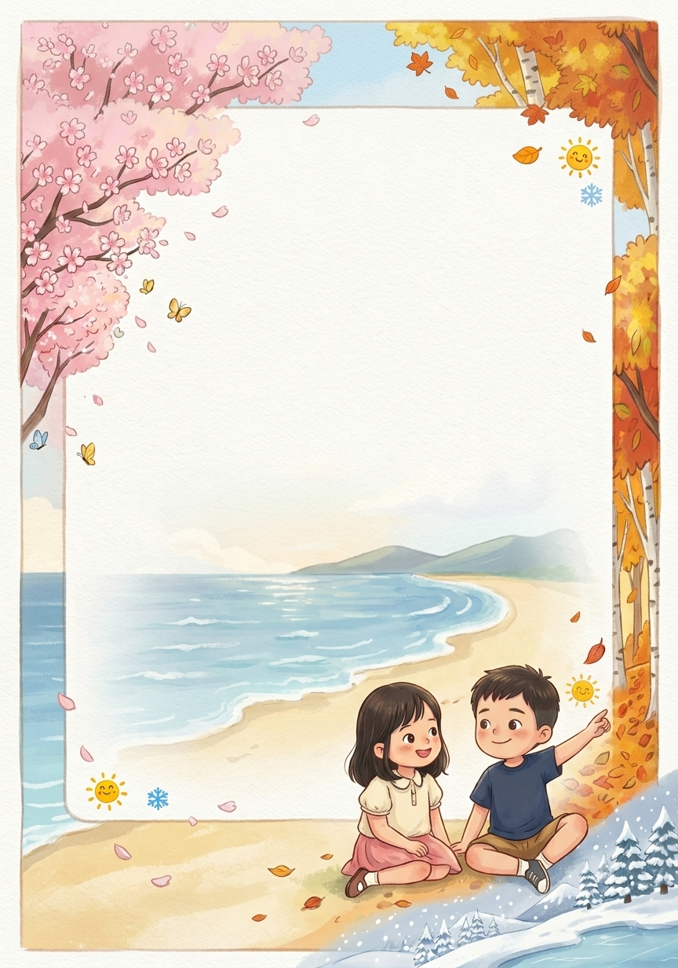

Heyzine翻頁繪本 (無標音版)
https://heyzine.com/flip-book/
8a37d4816f.html
Heyzine繪本有模仿真實書本的翻頁效果，適合提供給學生自行翻看閱讀。另外，因此版本的內容不含任何標音，非常適合訓練學生認字與「用自己的話說故事」，或者，讓教師複習時用來帶領學生共讀也非常好。
繪本內提供背景音樂，營造輕鬆、歡快的氣氛，若使用者覺得不需要，可點選右上方的圖示關閉。圖示 由左到右分別為：放大畫面、全螢幕模式、背景音樂開關。

